Slide 1
프론트
기사 흘리기
언론
연봉
협상
연봉
제시
조회수
광고
재계약
요구
선수
야구팬

Slide 2
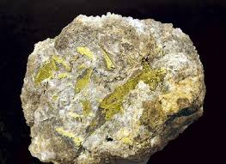

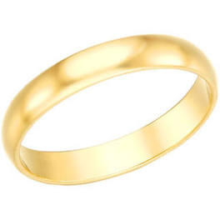
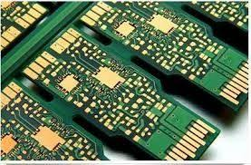
금광석 수집 및 수집
저장 및 처리
분석
표현 및 부가가치 창출

